Slide 1

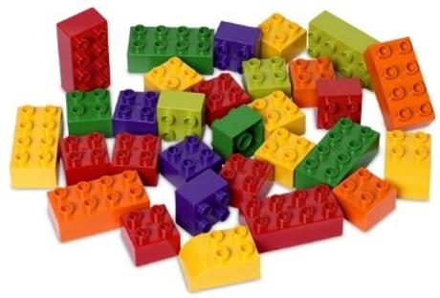
Коммуникация + легоконструирование.
Муниципальное дошкольное образовательное учреждение детский сад №8 «Березка» компенсирующего вида города Фурманова.

Slide 2
Программа «Мир Лего»
Цель: Формирование коммуникативной готовности к школьному обучению детей с ЗПР посредством лего-конструирования.
Задачи: развивать собственно речевые умения,
-Умение общаться для планирования совместных действий, достижения результатов и их обсуждения, участвовать в обсуждении определенной темы;
-Совершенствовать коммуникативные навыки детей при работе в паре, коллективе, распределении обязанностей;
-Формировать у детей познавательную и исследовательскую активность, стремление к умственной деятельности;
-Развивать диалогические умения дошкольника;
- Развивать неречевые умения (невербальные)- уместное использование мимики и жестов.
-Развивать у дошкольников интерес к моделированию и конструированию, стимулировать детское творчество

Slide 3
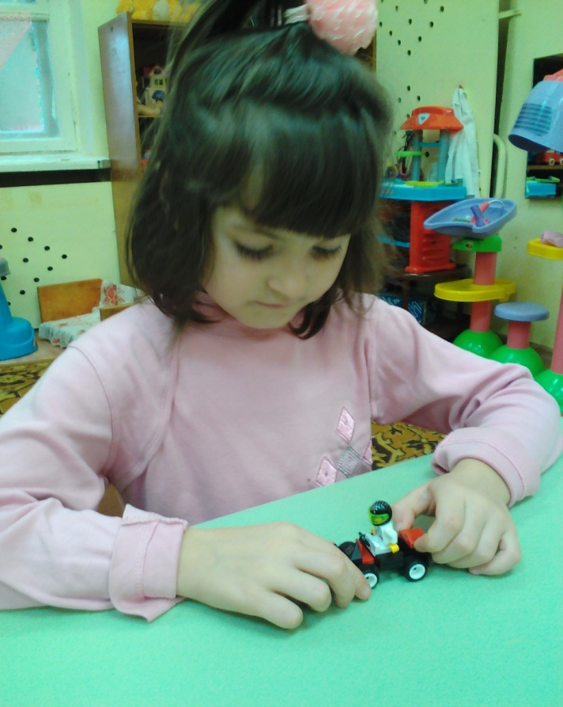
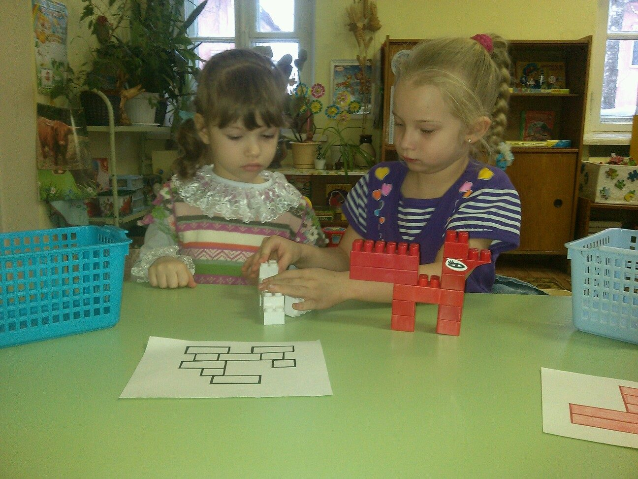
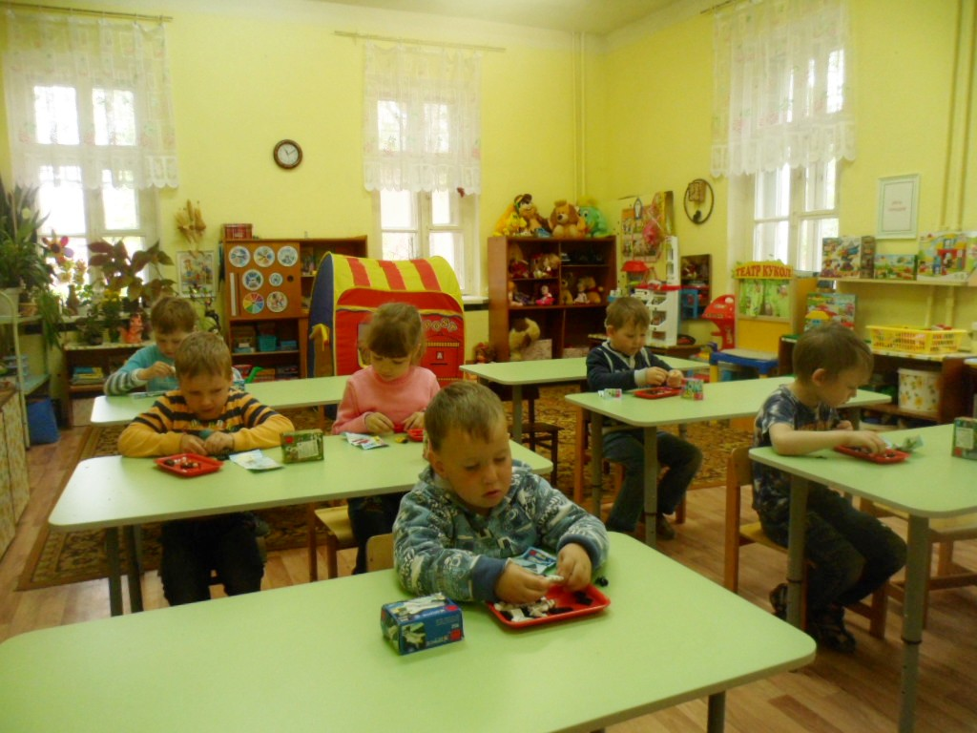

Slide 4
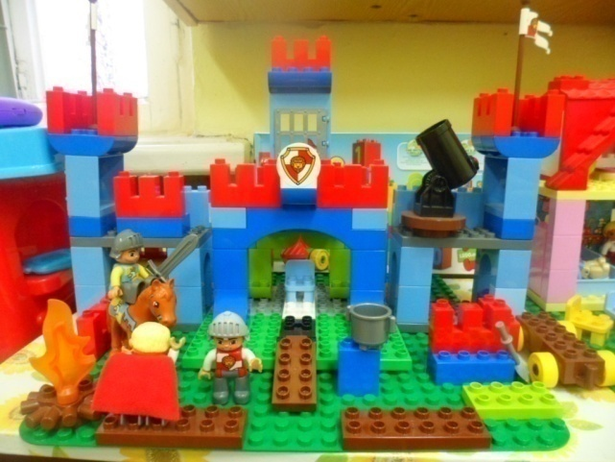
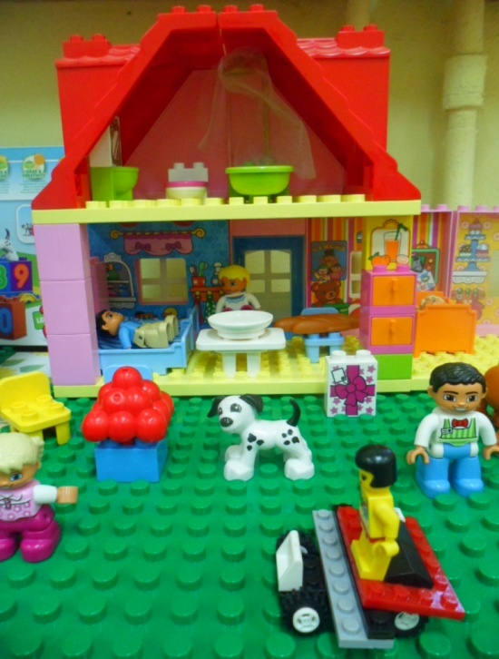
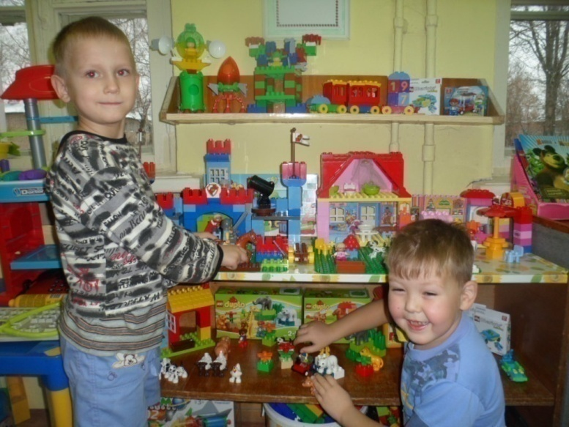
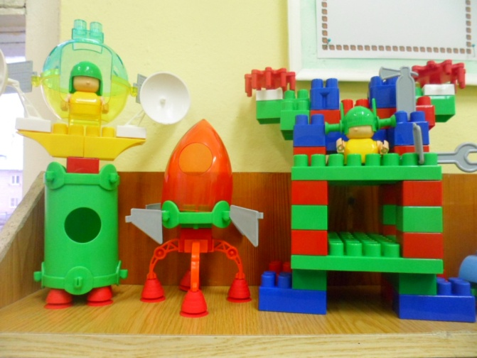
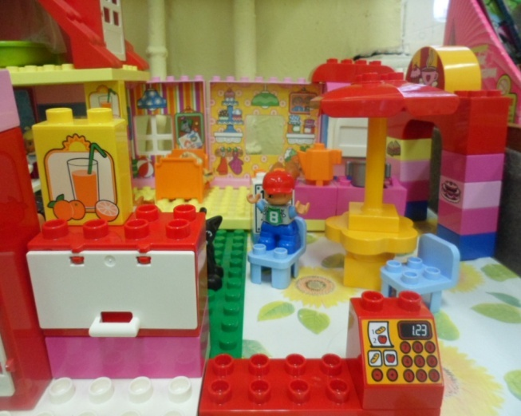
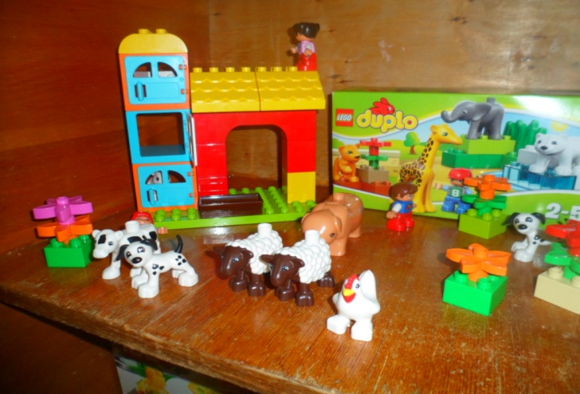


Slide 5
.
Блоки работы
Работа с детьми
Работа с родителлями
Работа с педагогами

Slide 6
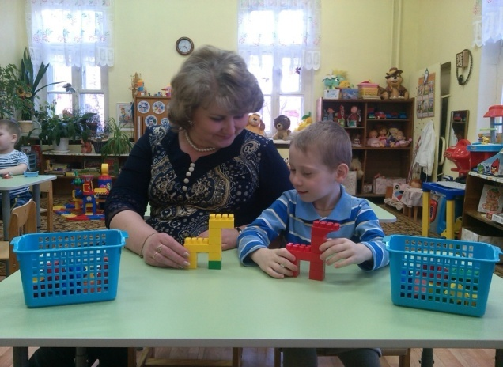
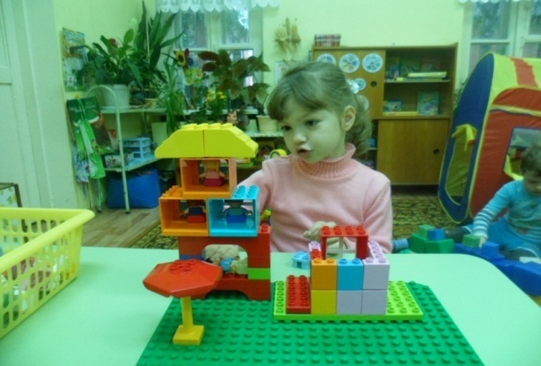
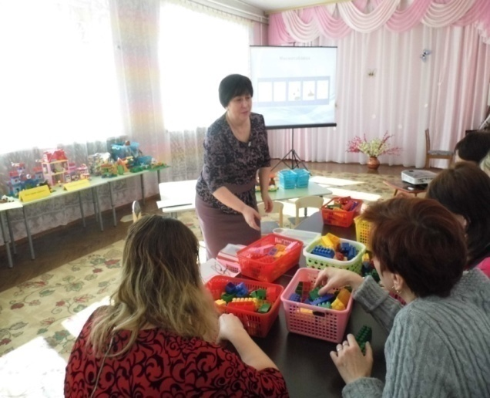
Формы работы с детьми
Занятия с педагогом.
Дидактические игры на развитие коммуникативных навыков.
Спонтанные Лего-игры.
Конструирование по схемам, чертежу, замыслу.

Slide 7
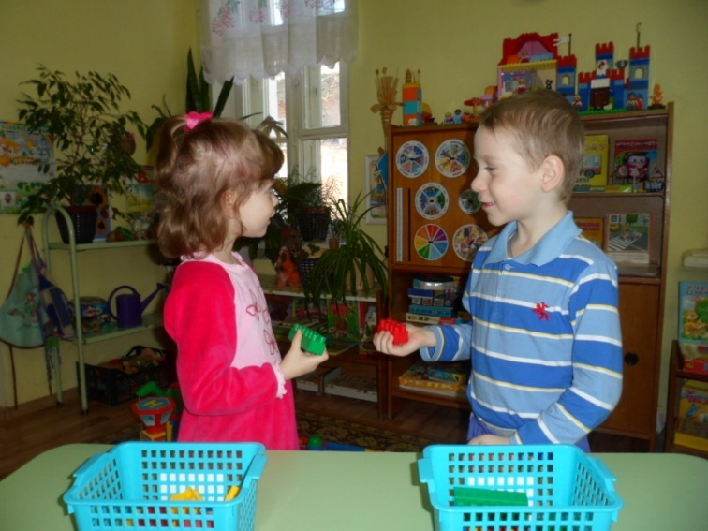
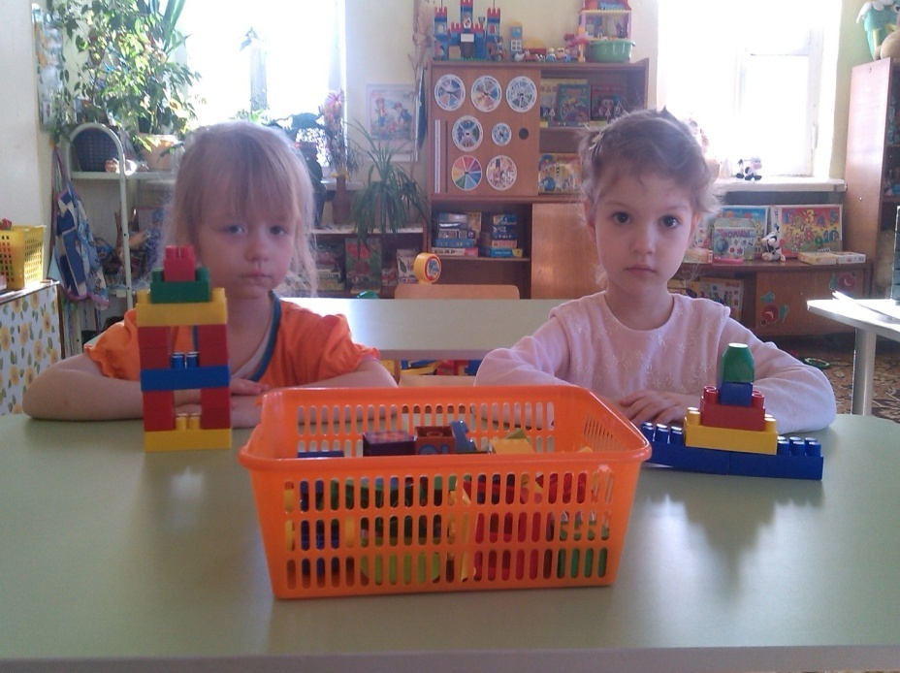
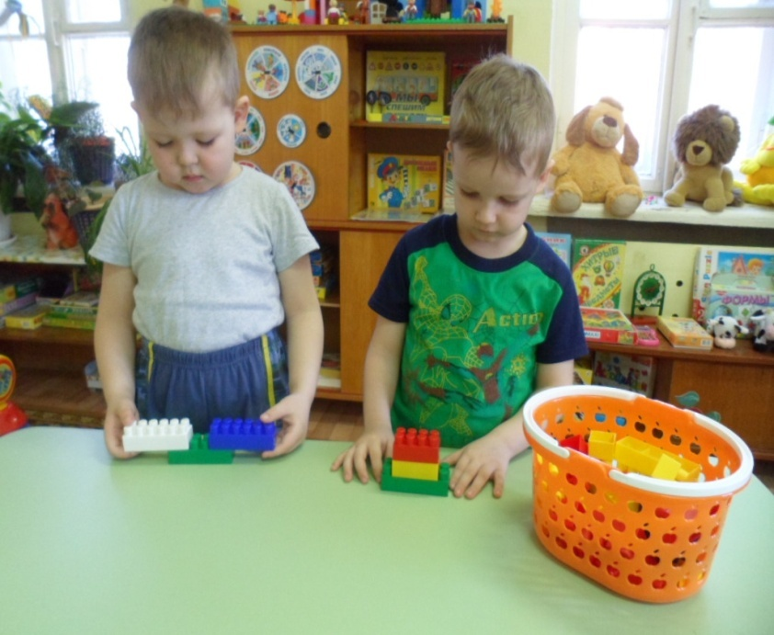
К концу первого года обучения дети научились:
- участвовать в беседе;
-понятно отвечать на вопросы и задавать их;
- описывать предмет по рисунку;
-различать и называть строительные детали, использовать их с учетом конструктивных свойств.

Slide 8

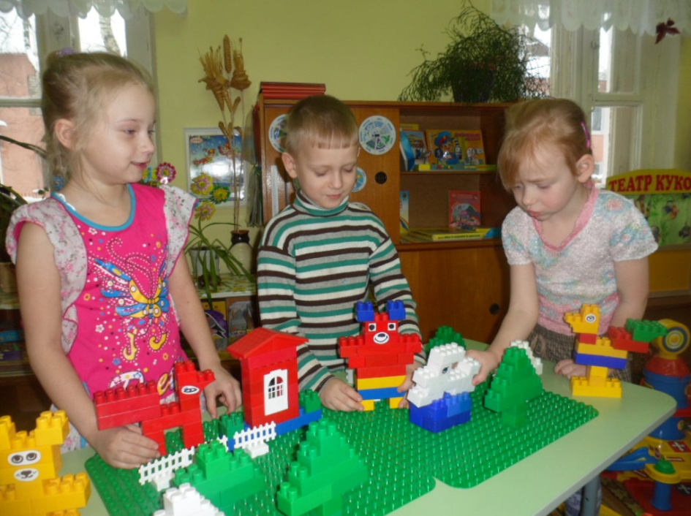
К концу второго года обучения
- работать в паре;
- уметь поддерживать беседу;
-Пытаться высказывать свою точку зрения, согласие или несогласие с ответом товарища;

Slide 9
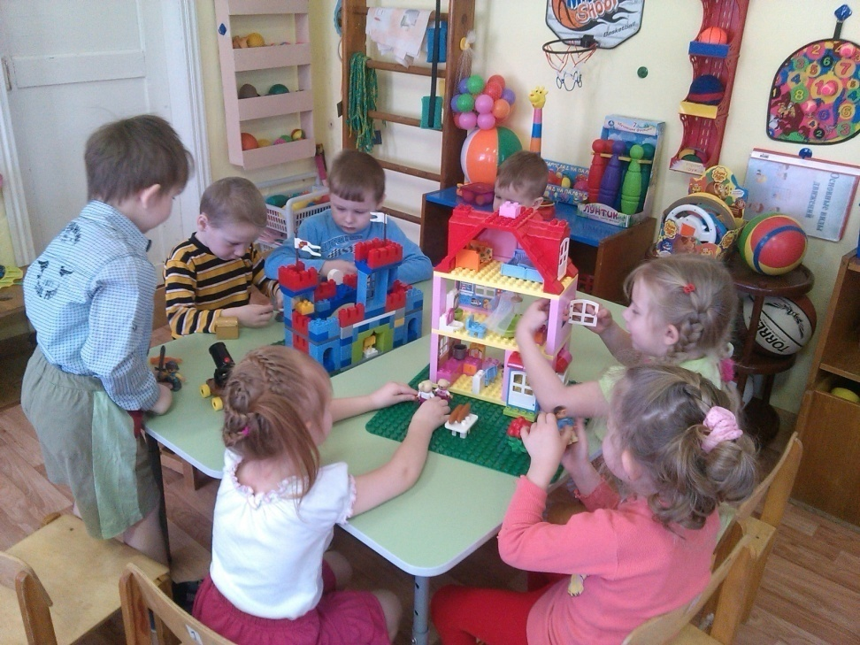
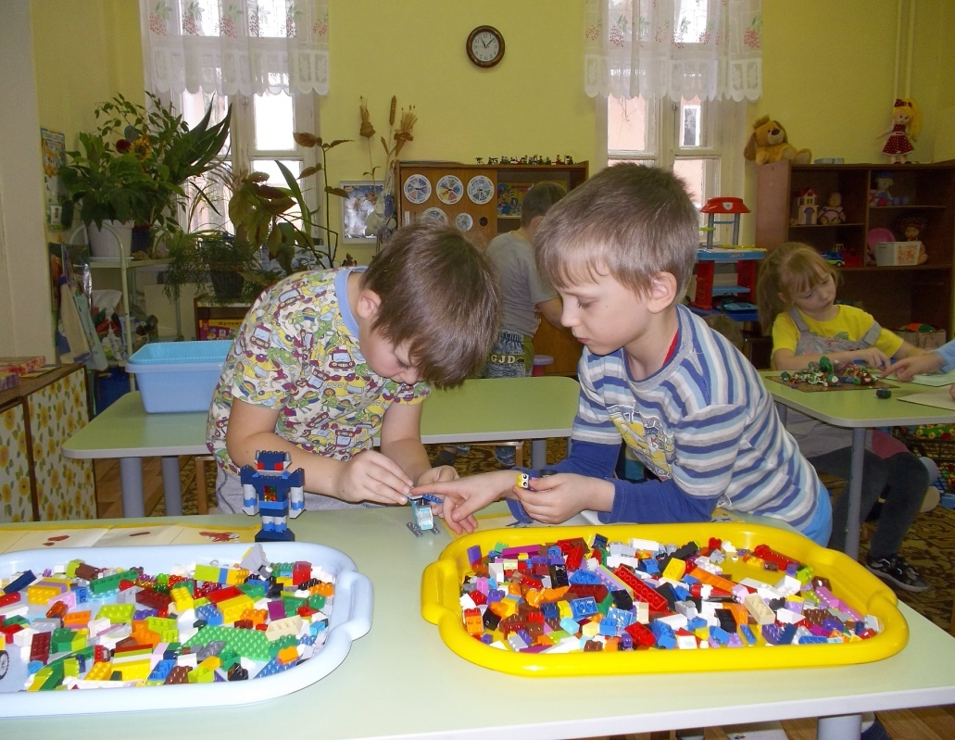
К концу третьего года обучения планирую, чтобы дети могли
- работать коллективно;
- общаться со взрослыми и детьми;
- поддерживать беседу со взрослыми и детьми;
-подбирать материал для постройки с последующим обсуждение с педагогом и детьми;
- анализировать конструктивную и графическую модель.

Slide 10
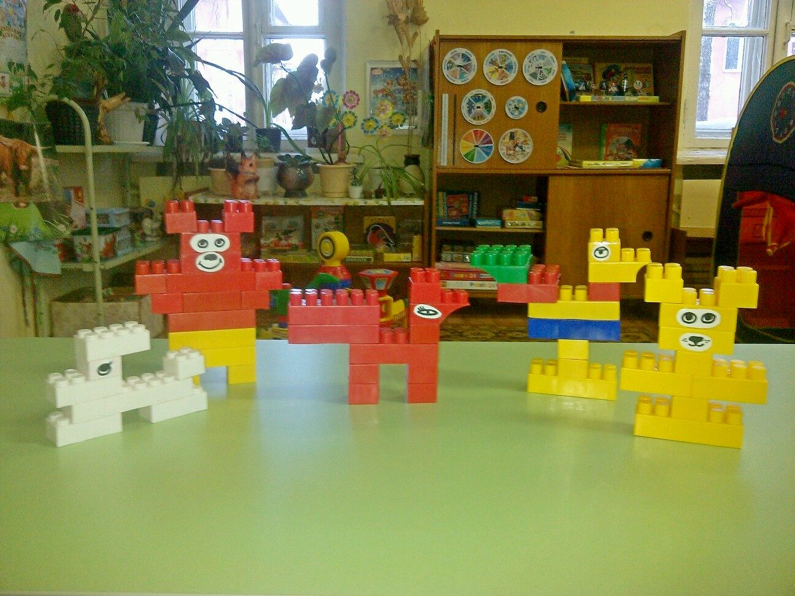
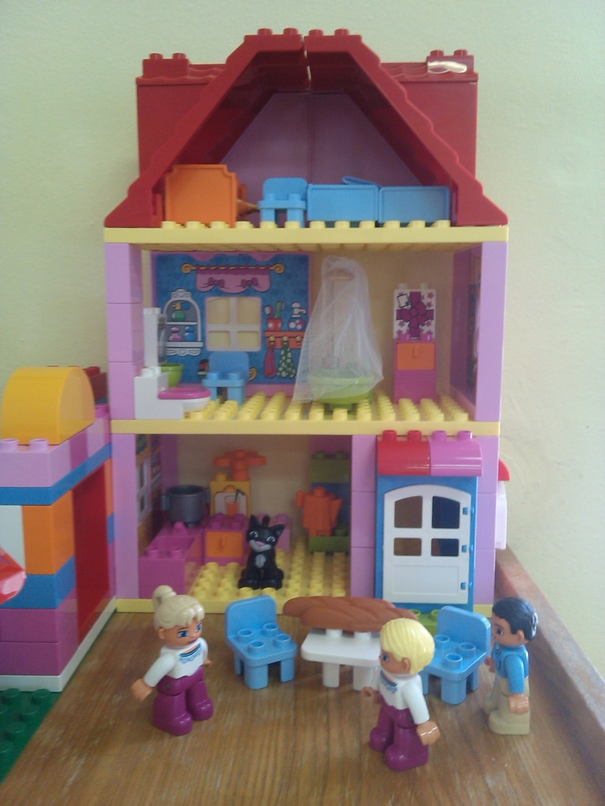
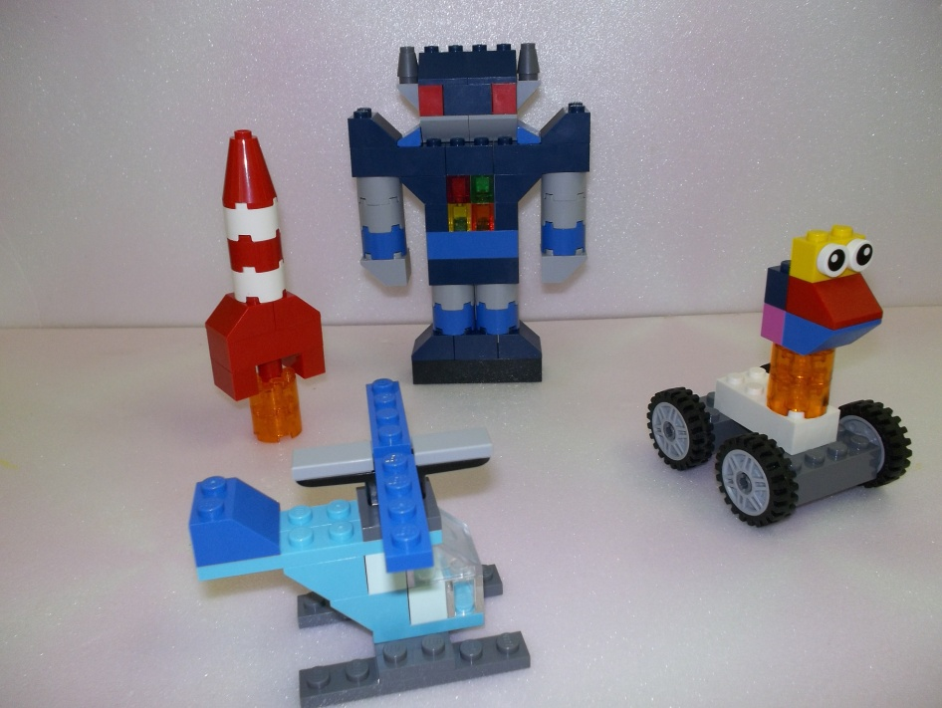
Наши работы

Slide 11
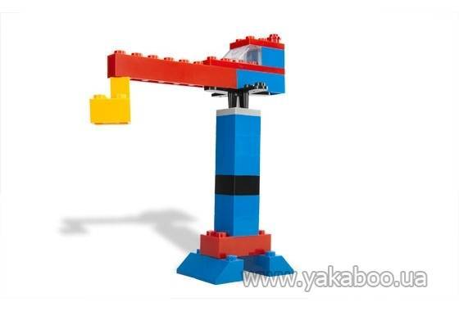
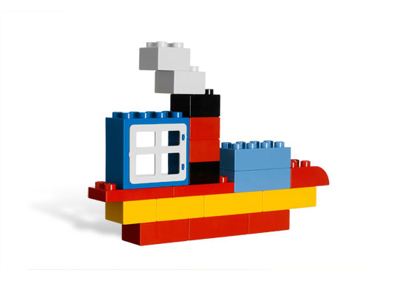
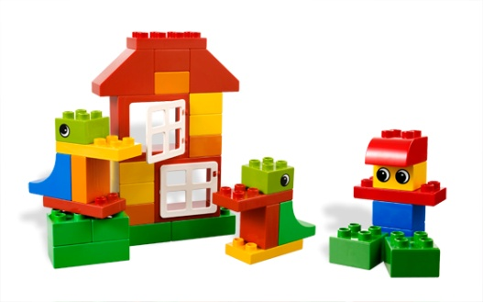
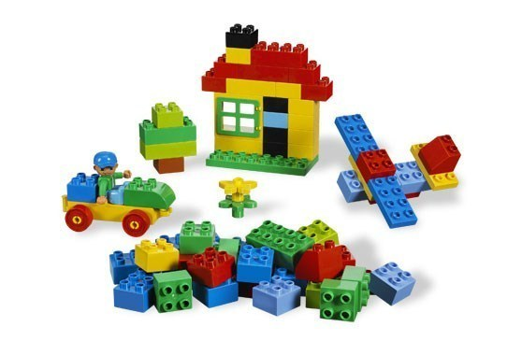
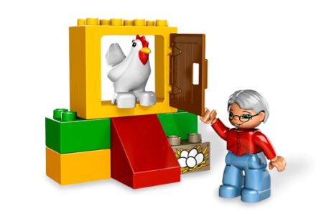
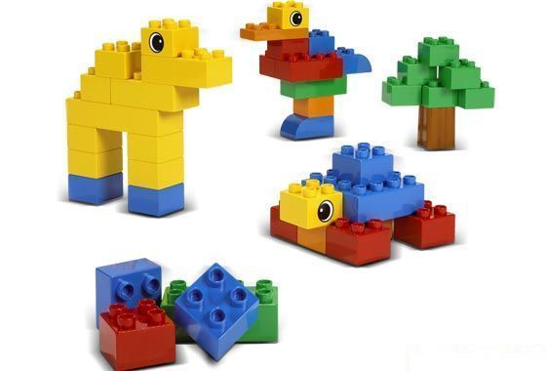
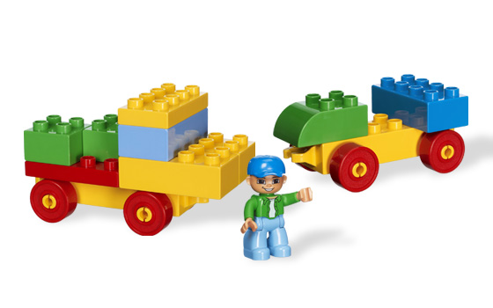
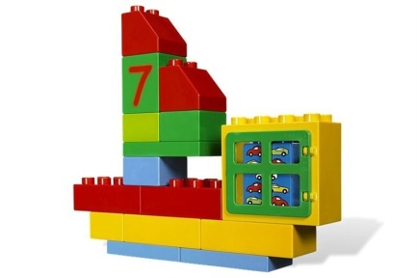
Кораблик
Дом
Транспорт
Домик для курочки
Машина
Кораблик
Животные

Slide 12
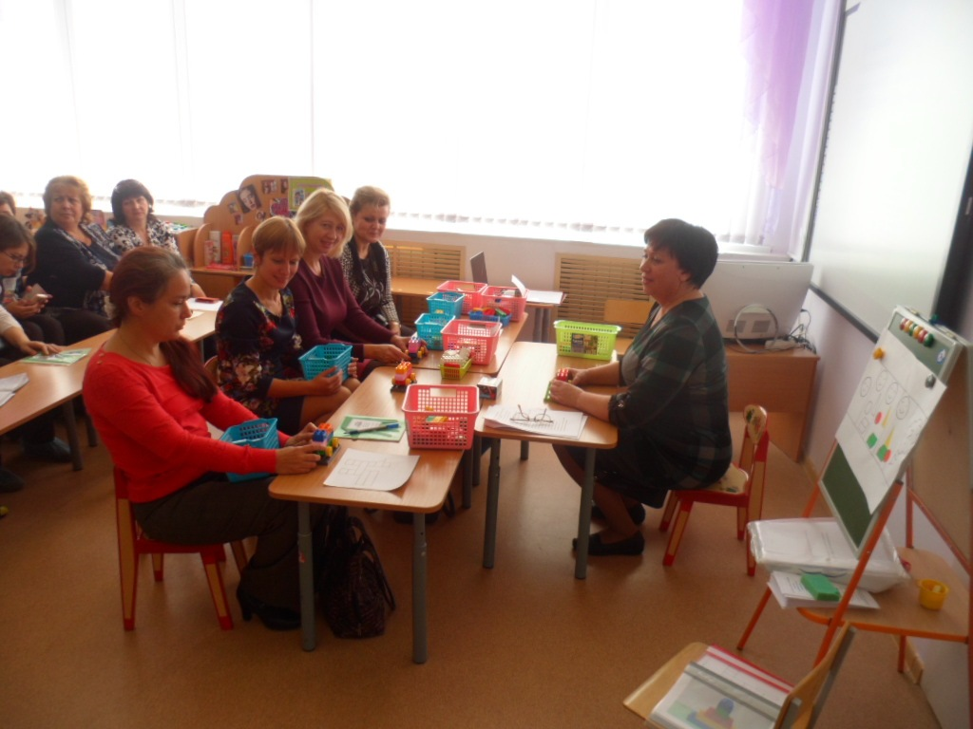

Формы работы с педагогами
Семинары-практикумы «Развитие коммуникативных навыков у детей с ЗПР посредством .
Мастер-классы .
Открытые занятия «Теремок». «Подарок для лего друзей», «Цирк», игра-драматизация «Заюшкина избушка»
Тренинги.
презентация опыта работы на педсоветах.

Slide 13
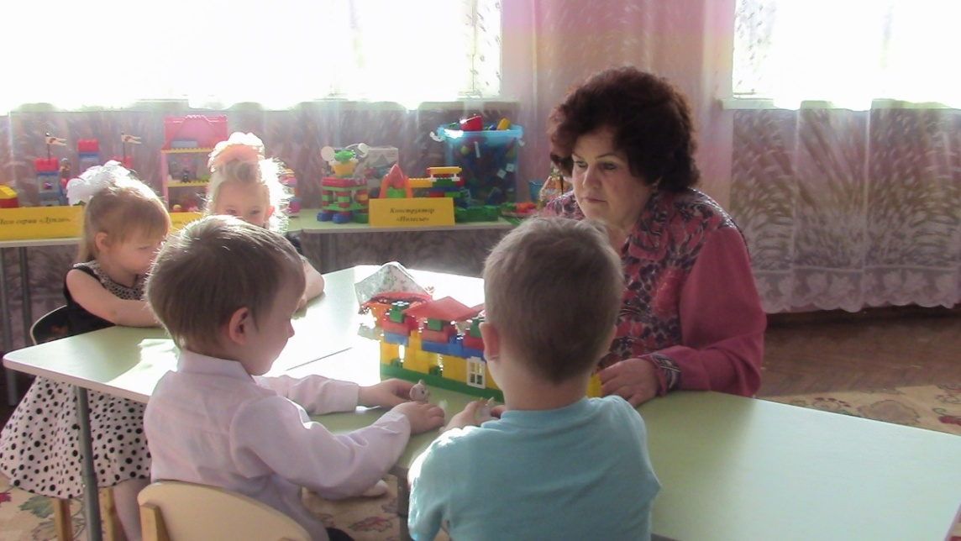
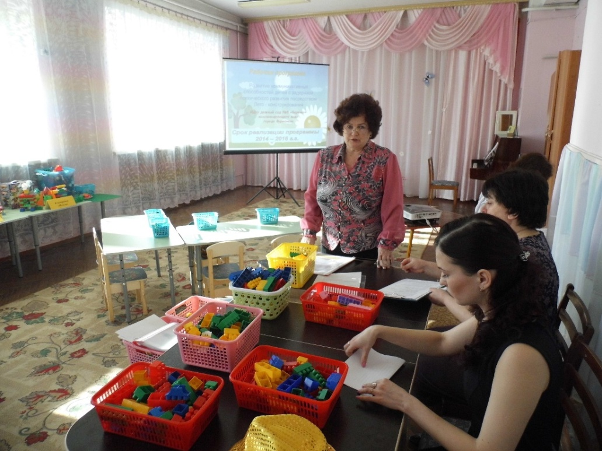
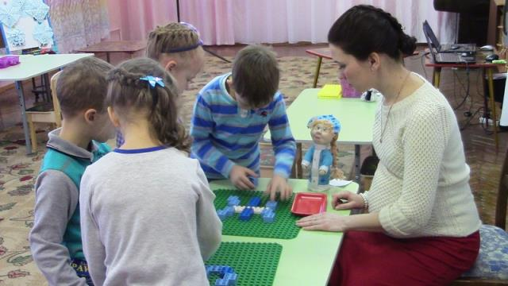

Slide 14
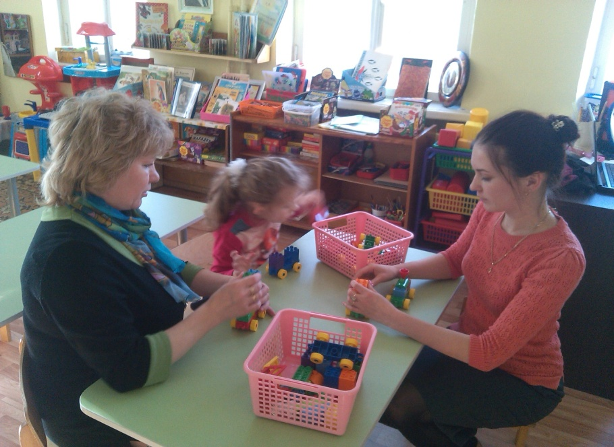
Формы работы с родителями
Открытые мероприятия:
Мастер-класс «Как научить детей играть с ЛЕГО»
Совместные лего-мастерские для родителей и детей.
Развлечение «Играем и общаемся»
Открытое занятие «С лего можно все уметь, с лего можно поумнеть»
Индивидуальные беседы
Консультации
Фотоальбом «Домашняя логотека»
Выставки совместных работ
Участие родителей в пополнении лего-уголка.

Slide 15

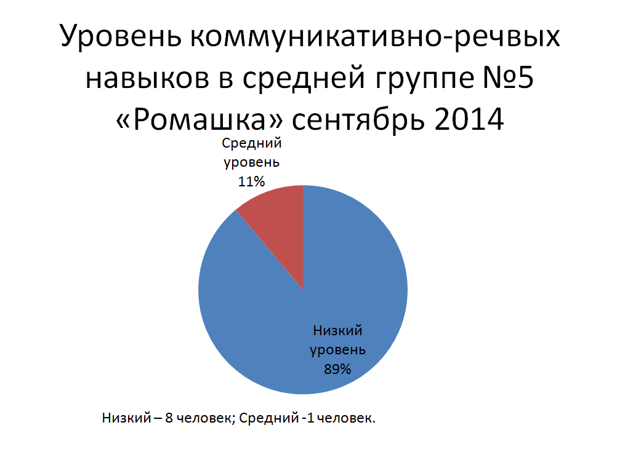
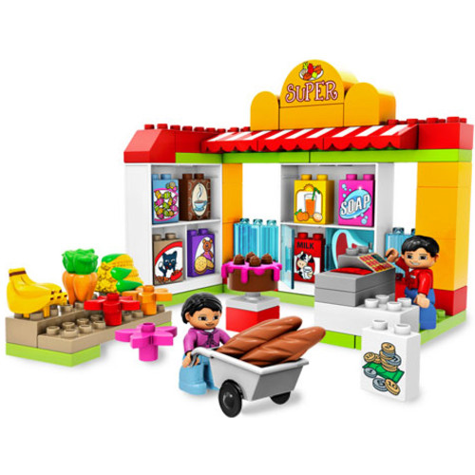
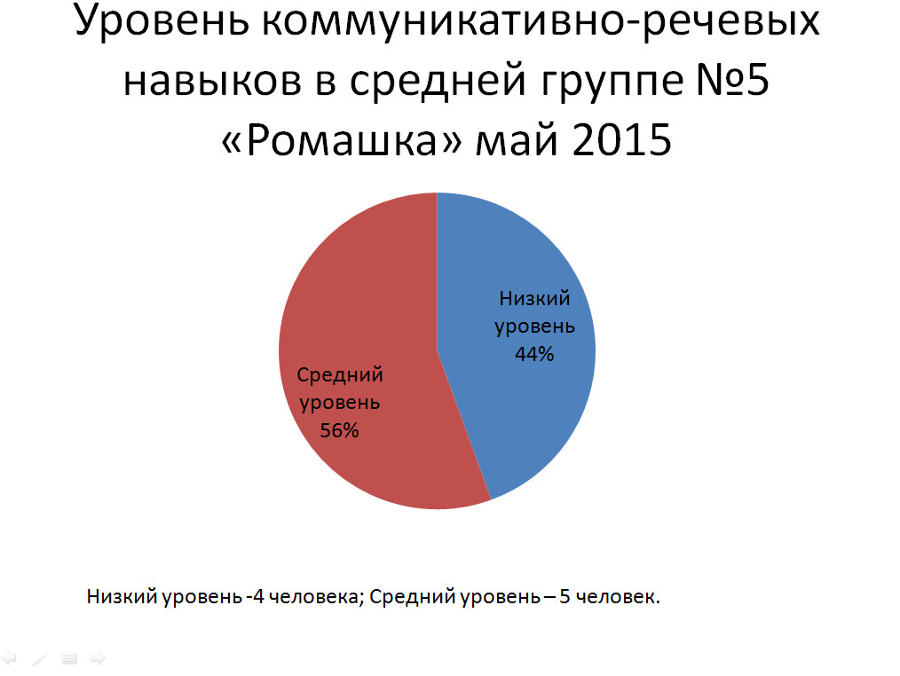
Диагностика коммуникативно-речевых навыков

Slide 16
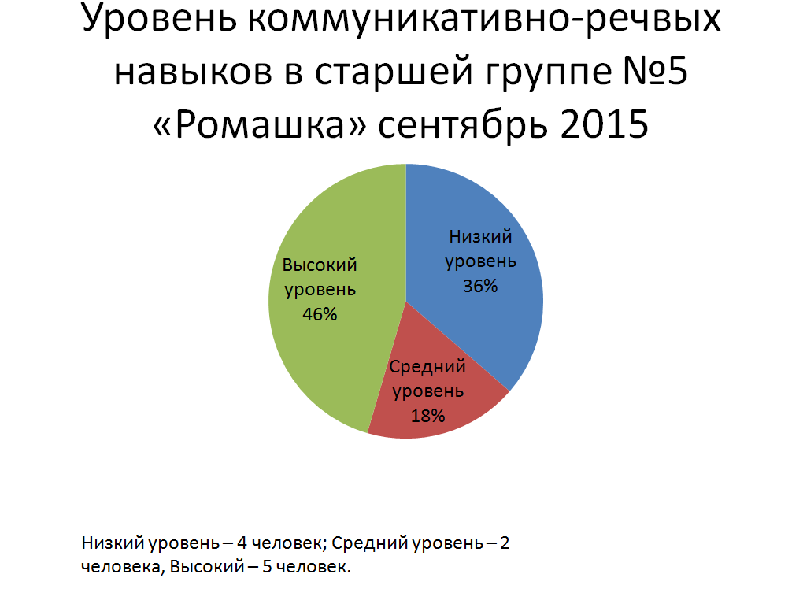
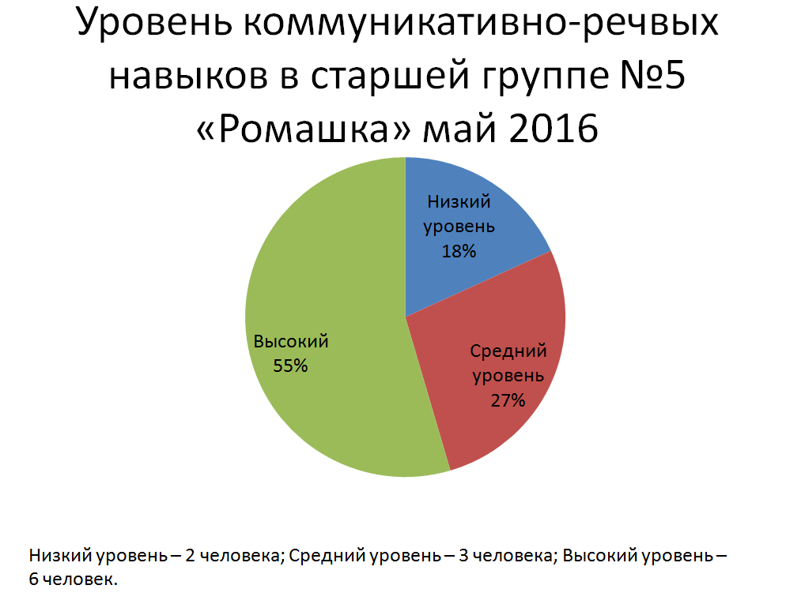

Slide 18
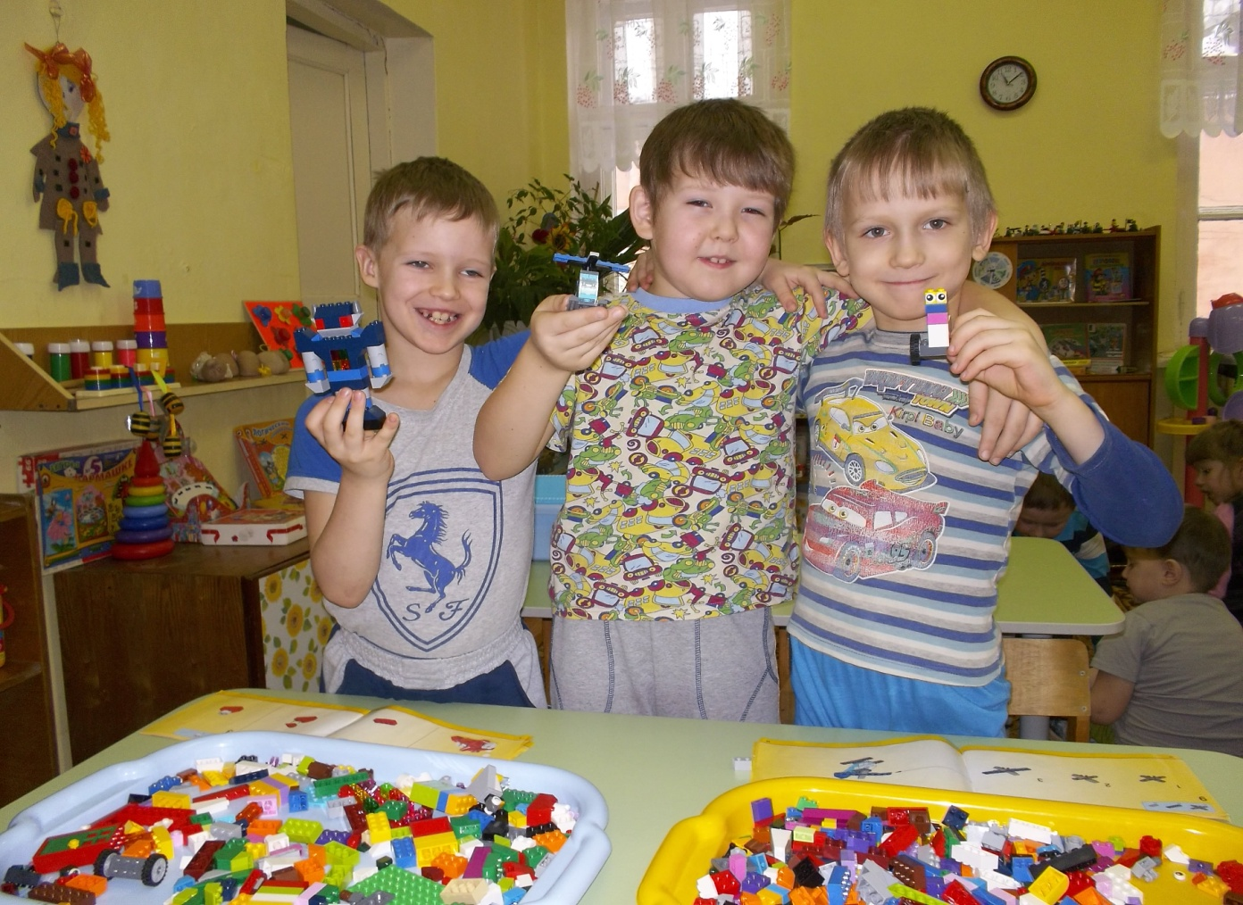
Главное, чтобы игры доставляли удовольствие и взрослому и ребенку, чтобы и взрослый, и ребенок испытывали удовольствие от каждого момента общения.

